Slide 1




LEGISLATEC
Prédiction des résultats des législatives 2017
Prénom NOM

Slide 2
Sommaire
QUI SOMMES-NOUS ?
LES LÉGISLATIVES POUR LES NULS
L’ARCHITECTURE MISE EN PLACE
LA MÉTHODOLOGIE EN 3 ÉTAPES
LE MODÈLE 1
LE MODÈLE 2
LE MODÈLE 3
ET LA MAJORITÉ PARLEMENTAIRE REVIENT À …

Slide 3
Sommaire
QUI SOMMES-NOUS ?
LES LÉGISLATIVES POUR LES NULS
L’ARCHITECTURE MISE EN PLACE
LA MÉTHODOLOGIE EN 3 ÉTAPES
LE MODÈLE 1
LE MODÈLE 2
LE MODÈLE 3
ET LA MAJORITÉ PARLEMENTAIRE REVIENT À …

Slide 4
L’équipe projet
Jérôme COMPAIN
Antoine GLORIEUX
Stéphanie LA
Fonction
Fonction
Fonction
Christa SUNTOO
Fonction

Slide 5
Sommaire
QUI SOMMES-NOUS ?
LES LÉGISLATIVES POUR LES NULS
L’ARCHITECTURE MISE EN PLACE
LA MÉTHODOLOGIE EN 3 ÉTAPES
LE MODÈLE 1
LE MODÈLE 2
LE MODÈLE 3
ET LA MAJORITÉ PARLEMENTAIRE REVIENT À …

Slide 6
Les législatives pour les nuls
LE FONCTIONNEMENT DES LÉGISLATIVES
Elections législatives = Renouvellement de l’Assemblée Nationale
Elections par circonscription : 577 députés élus au suffrage universel direct
7 877 candidats
1er tour (11 juin 2017)
>12,5%
des inscrits
<12,5%
des inscrits
Majorité absolue
25 % des inscrits
1
ELU
Déroulement du scrutin
2nd tour (18 juin 2017)
Majorité relative
2
ELU

Slide 7


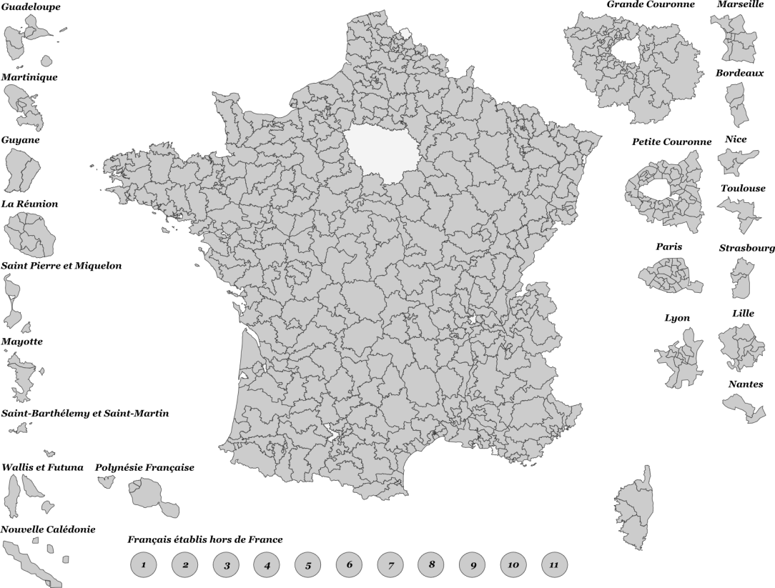



Les législatives pour les nuls
LES OBJECTIFS
Découpage du territoire français par circonscriptions
Prédictions?
Chômage
Année
Par Superbenjamin — NosDonnees.fr from Data.gouv.fr, ODbL, https://commons.wikimedia.org/w/index.php?curid=48198264
BUT : Améliorer les prédictions.
Comprendre mieux le vote électoral.
Quels sont les leviers? Les comportements types?

Slide 8
Les législatives pour les nuls
LES ENJEUX
Qui ca peut intéresser.

Slide 9


Les législatives pour les nuls
LES PLUS ET LES MOINS DE L’ÉTUDE
Accès à l’information : Open Data
Sondages
Domaine très complexe
Peu d’évènements
Grande variance
Modèle droite / gauche obsolète

Slide 10
Sommaire
QUI SOMMES-NOUS ?
LES LÉGISLATIVES POUR LES NULS
L’ARCHITECTURE MISE EN PLACE
LA MÉTHODOLOGIE EN 3 ÉTAPES
LE MODÈLE 1
LE MODÈLE 2
LE MODÈLE 3
ET LA MAJORITÉ PARLEMENTAIRE REVIENT À …

Slide 11








L’architecture
SPEED LAYER
BATCH LAYER
HDFS

Slide 12
Sommaire
QUI SOMMES-NOUS ?
LES LÉGISLATIVES POUR LES NULS
L’ARCHITECTURE MISE EN PLACE
LA MÉTHODOLOGIE EN 3 ÉTAPES
LE MODÈLE 1
LE MODÈLE 2
LE MODÈLE 3
ET LA MAJORITÉ PARLEMENTAIRE REVIENT À …

Slide 13


La méthodologie
Data Visualisation
Ingestion
des données
Script de
Traitement
Data Analytics,
Modélisation,
Prédiction
Nettoyage
Format
Encodage
Enrichissement
Attribution d’un candidat par nuance politique

Slide 14




Le modèle 1
Modèle basé sur les estimations des report de votes entre le 1er tour des présidentielles et le 1er tour des législatives (sondage).
Les sources :
Les entrées du modèle
Matrice de corrélations
candidats présidentiels/nuances politiques
2012 | Mélenchon | Hollande | Bayrou | Sarkozy | Le Pen
EXG | 0,83 | 0,00 | 0,61 | 0,00 | 0,74
FG | 18,26 | 2,01 | 0,61 | 0,00 | 0,74
PS/PRG/MRC/DVG | 15,77 | 32,97 | 15,84 | 2,32 | 2,94
ECO | 3,73 | 3,22 | 3,66 | 0,00 | 0,74
Modem | 0,41 | 0,40 | 9,75 | 0,00 | 0,00
UMP/Nouveau centre | 0,83 | 0,80 | 25,59 | 68,73 | 16,19
FN | 0,41 | 0,40 | 1,83 | 4,63 | 52,25
Total | 78,00 | 78,00 | 78,00 | 78,00 | 78,00
Voix obtenues par nuances
Exemple
Source : http://www.ipsos.fr/decrypter-societe/2012-06-10-sociologie-et-motivations-l-electorat

Slide 15

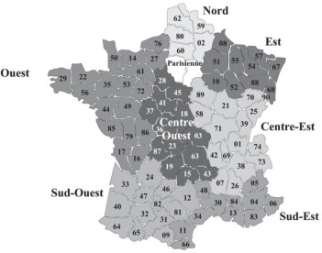
Le modèle 2
Modèle basé sur un modèle d’apprentissage (Machine Learning).
Les sources :
Les entrées du modèle
Le profil des candidats
(Age, Sexe, Nuance politique, 2nd mandat, personnalité…)
La conjecture économique
(taux de chômage)
Delta des voix
Ratio des voix
Logarithme des voix
La délimitation des régions
Chômage
Les résultats historiques
(élections présidentielles 2012/2017; élections législatives 2012)
Notes:
Variable à expliquer : Delta, ratio ou log des voix.
Variables explicatives : chomage moyen dans lannée, age du candidat, nuance politique, candidat sortnt, personnalité (connu politiquement) age moyen departement, sexe cand, csp cand, région (clustering), histo pol circo.
Modèle (mllib): random forest (importance de variable), arbre de décision, reg linéaire.

Slide 16
Le modèle 3
Modèle basé sur un modèle d’apprentissage (Machine Learning).
Les sources :

Slide 17
Sommaire
QUI SOMMES-NOUS ?
LES LÉGISLATIVES POUR LES NULS
L’ARCHITECTURE MISE EN PLACE
LA MÉTHODOLOGIE EN 3 ÉTAPES
LE MODÈLE 1
LE MODÈLE 2
LE MODÈLE 3
ET LA MAJORITÉ PARLEMENTAIRE REVIENT À …

Slide 18
Résultats – Modèle 1
Tour1_2012 – Modèle
Tour1_ 2012 - Réalité

Slide 19
Résultats – Modèle 1
Tour1_2017 – Modèle
Tour1_ 2017 - Réalité

Slide 20
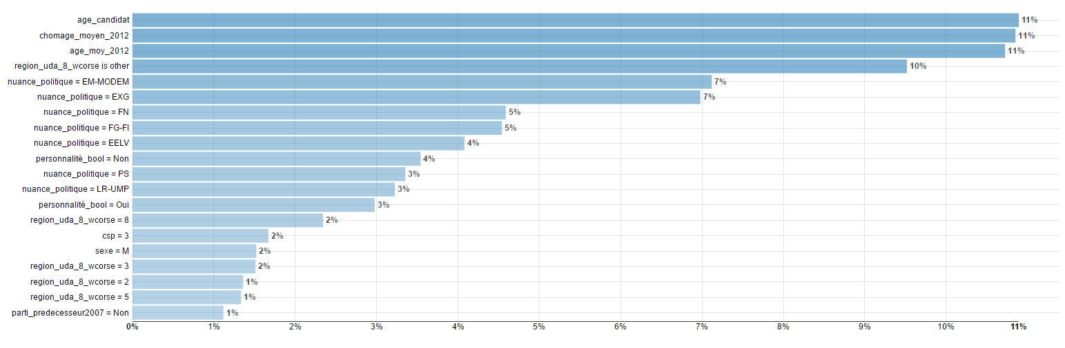
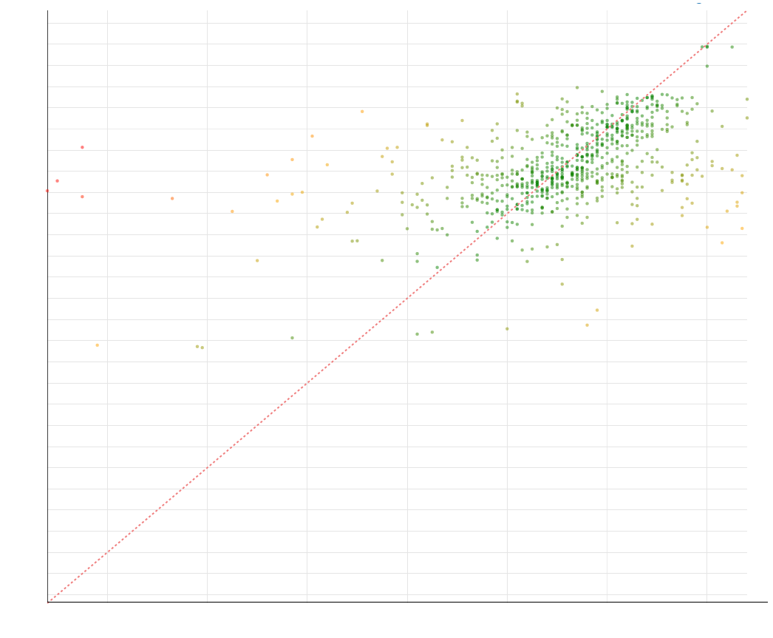
Résultats – Modèle 2
Qualité du modèle
Valeurs prédites
Valeurs réelles

Slide 21
Résultats – Modèle 2
Tour1_2017 – Modèle
Tour1_ 2017 - Réalité

Slide 22
Notes:
Conclusion : manques de données (immigration)

